Slide 1

OCR CAPTCHA RECOGNITION
Optical Character Recognition

Slide 2
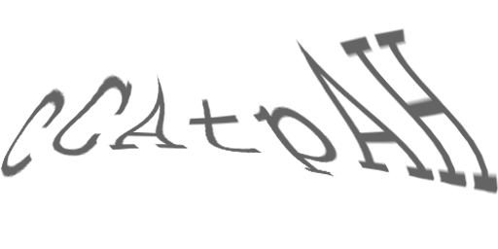
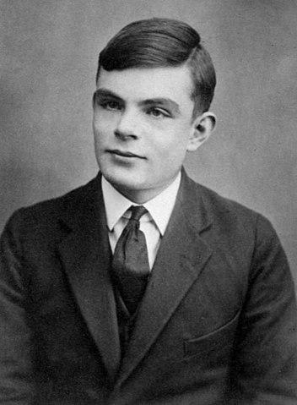
CAPTCHA
Completely Automated Public Turing test to tell Computers and Humans Apart
Adam Turing ( 1912-1954 ) test để phân biệt người và máy , tránh automation
Bài toán này sẽ tập trung nhận diện Captcha kí tự .
Format của các ký tự này được biến đổi và làm méo để gây khó khăn cho nhận diện máy tính , phần lớn sẽ không có ý nghĩa , và sẽ có thêm các “chướng ngại” để tăng độ khó.
captcha với tỉ lệ (200x50) từ kho dữ liệu 1040 pic của Aakash Kumar Nain với 19 label khác nhau

Slide 3

DATA - Đặc trưng của data đầu vào
Data là captcha chữ ở dạng chữ viết hệ latin .
Bao gồm 1040 ảnh và 1040 label ( bao gồm 19 kí tự riêng biệt )
batch_size = 16
Hình ảnh đã cố tình bị làm méo , làm nhòe và thêm các dị vật
Có áp dụng 1 lớp gradient đen trắng theo hướng từ trái sang phải để gây khó khăn trong quá trình chuyển đổi định dạng ảnh
tỷ lệ chia là 7/1/2 Train /Validation /Test

Slide 4
OCR (Optical Character Recognition)
Optical character reader là một dạng bài toán nhận diện ký tự và chữ viết đã tồn tại trong một khoảng thời gian dài , cùng với quá trình phát triển của công nghệ đã có rất nhiều cách tiếp cận đối với bài toán này , và gần đây nhất là sử dụng máy học để có thể nhận dạng được chữ viết từ hình ảnh .
Trong bài toán này, nhóm sử dụng model keras để thực hiện nhận diện các mã captcha với tỉ lệ (200x50) từ kho dữ liệu 1040 pic của Aakash Kumar Nain với 19 label khác nhau .
model sẽ sử dụng 2 block convolutional để down sample với tỉ lệ là DS là 2 cho mỗi block và tổng là 4.

Slide 5
Cấu trúc của model .
CONV1
CONV2
RNN
Output Layer
CTC
RELU
M POOLING
DENSE
LAYER
Input
soft max
Output
down x2

Slide 6
RNN
Là một thuật toán máy học được sử dụng nhiều nhất trong xử lý chuỗi . thuật toán RNN tên đầy đủ là Recurrent Neural Network với những bài toán xử lý chuỗi phần lớn các từ đứng trước sẽ có một mối quan hệ đối với từ đến sau của nó để có thể tạo ra một ngữ nghĩa nhất định.
Tuy bài toán xử lý nhận diện captcha không tồn tại ngữ nghĩa và cấu trúc là ngẫu nhiên nhưng nó vẫn có thể tận dụng được phần nào LSTM để có thể giải quyết phần nào vanishing gradient .
Tương thích với CTC loss

Slide 7
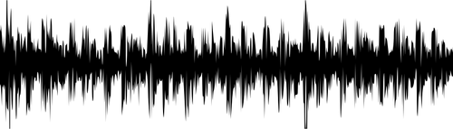
CTC loss (Connectionist Temporal Classification)
CTC loss là một thuật toán được sử dụng rất nhiều trong nhận diện chữ viết tay cũng như nhận diện giọng nói .
Do đặc trưng của 2 loại dữ liệu này đó chính là sự thiếu nhất quán trong quá trình sử dụng .
ví dụ khi hát con người có thể ngân dài 1 từ hoặc câu , làm cho data bị kéo dãn . nếu một bộ nhận diện thông thường không hiểu được đặc trưng này sẽ gây ra nhầm lẫn .
H
H
E
E
L
L
O
@

Slide 8
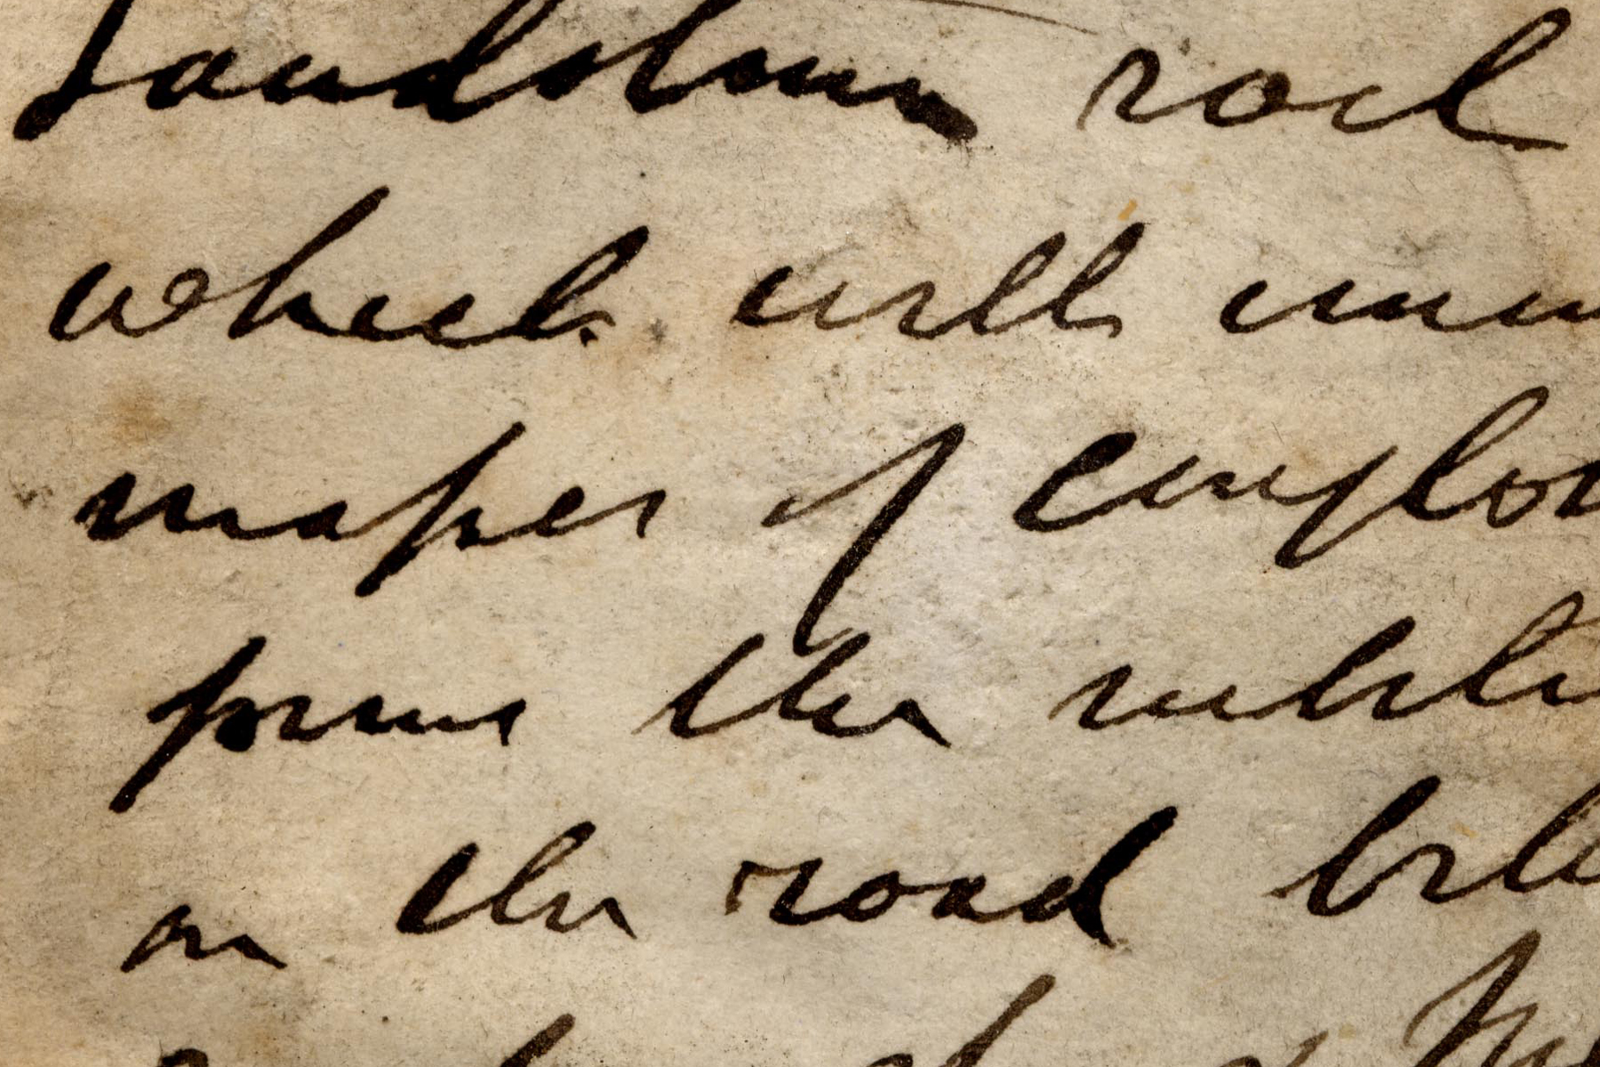
Tương tự như vậy , chữ viết tay cũng có tình trạng này
U
R
U
C
E
Vậy nên các lập trình viên đã nghĩ ra thuật toán CTC để có thể kiểm tra các kí tự trước và kí tự sau để xem nó có liên quan tới nhau hay không , để từ đây giảm sự nhầm lẫn trong quá trình label.

Slide 9
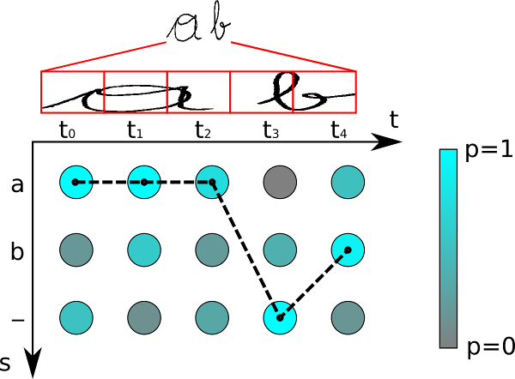
Nguyên lý
hàm CTC loss sẽ chạy theo tuần tự thời gian và kiểm tra cũng như tính xác xuất cho từng kí tự

Slide 10

CTC loss
1
…
p | 0.0 | 0.7 | 0.0 | 0.0 | 0.0 | 0.0 | 0.0 | 0.0
2 | 0.0 | 0.0 | 0.8 | 0.2 | 0.0 | 0.0 | 0.0 | 0.0
7 | 0.0 | 0.0 | 0.2 | 0.0 | 0.0 | 0.0 | 0.9 | 0.0
w | 0.0 | 0.0 | 0.0 | 0.0 | 0.6 | 0.5 | 0.0 | 0.0
d | 0.0 | 0.1 | 0.0 | 0.5 | 0.1 | 0.0 | 0.0 | 0.0
 | t0 | t1 | t2 | t3 | t4 | t5 | t6 | t7
0

Slide 11
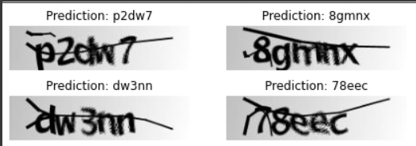
kết quả
sau khi chạy code cho OCR qua 100 epoch nhóm thu được kết quả khá tốt với các tập test có giá trị đúng lên đến hơn 90%

